Slide 1
포션 제조 게임

Slide 2
목차
게임 소개
요소 설명
게임 간단 소개
장르 소개
주요 요소
조작법
레시피
재료 카드
재화
게임 플레이
기타 UI
플레이 흐름도
의뢰 게시판
포션 제조
상점
정산
성장 시스템
메인 화면
설정 창
그 외 UI

Slide 3
게임 간단 소개
랜덤한 수치의 재료를 투입하는 디스펜서를 사용하여 의뢰 포션을 제조하는 게임이다.

Slide 4



게임 간단 소개
전체 플레이 방식 간단 소개
[의뢰게시판에서 의뢰를 수주]
[랜덤 디스펜서를 통해 포션 제조]
[제작한 포션 납품후 보상 획득]

Slide 5
게임 간단 소개
스토리 요약
연금술사 길드에서 망가진 양조기를 통해 포션을 제작하고 등급과 돈을 벌어 나만의 제조실 가지는 것이 목표인 게임

Slide 6
장르 소개

Slide 7
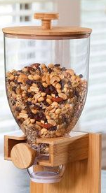

주요 요소
재료 디스 펜서
포션 & 레시피
재화(골드)
플레이어가 주로 조작하는 요소이다.
랜덤한 수치의 재료를 단지에 투입해준다.
포션은 제작해야 하는 요소이다.
레시피는 포션을 제작하기 위한 이정표 역할을 한다.
플레이어가 의뢰인이 원하는 요구치의 포션을 제작하고 얻을 수 있는 보상이다.

Slide 8
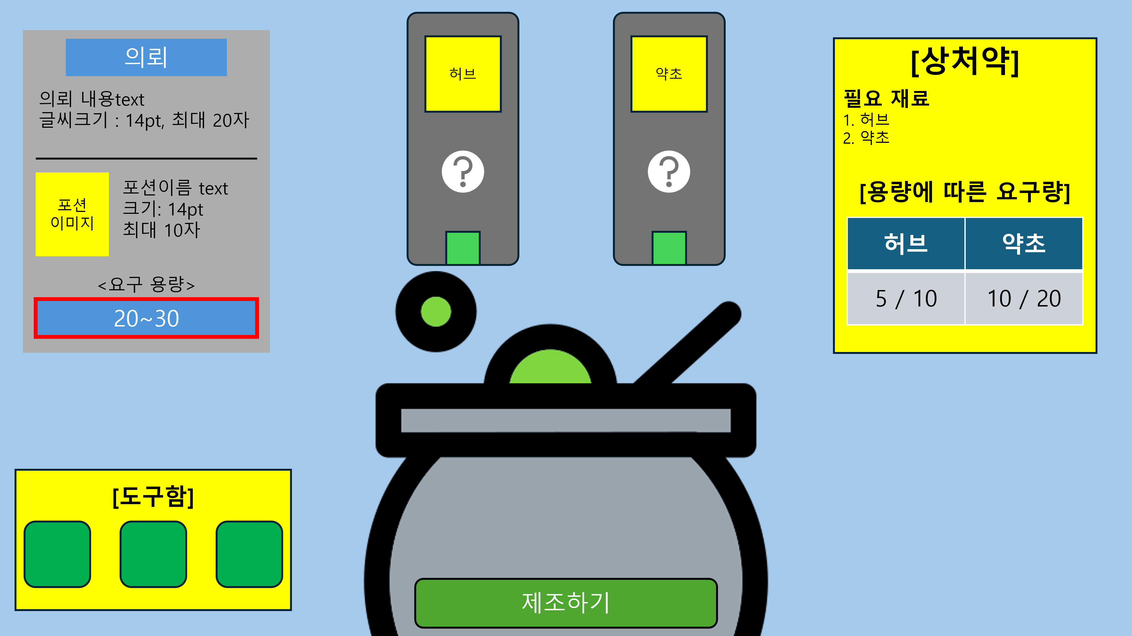

조작법
마우스를 이용하여 클릭 혹은 드래그하는 방식으로 게임이 진행된다.

Slide 9
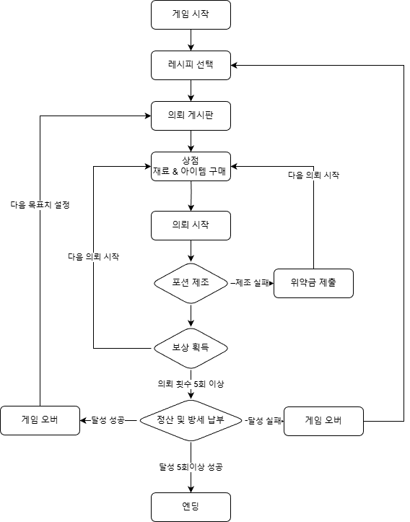
플레이 흐름도

Slide 10
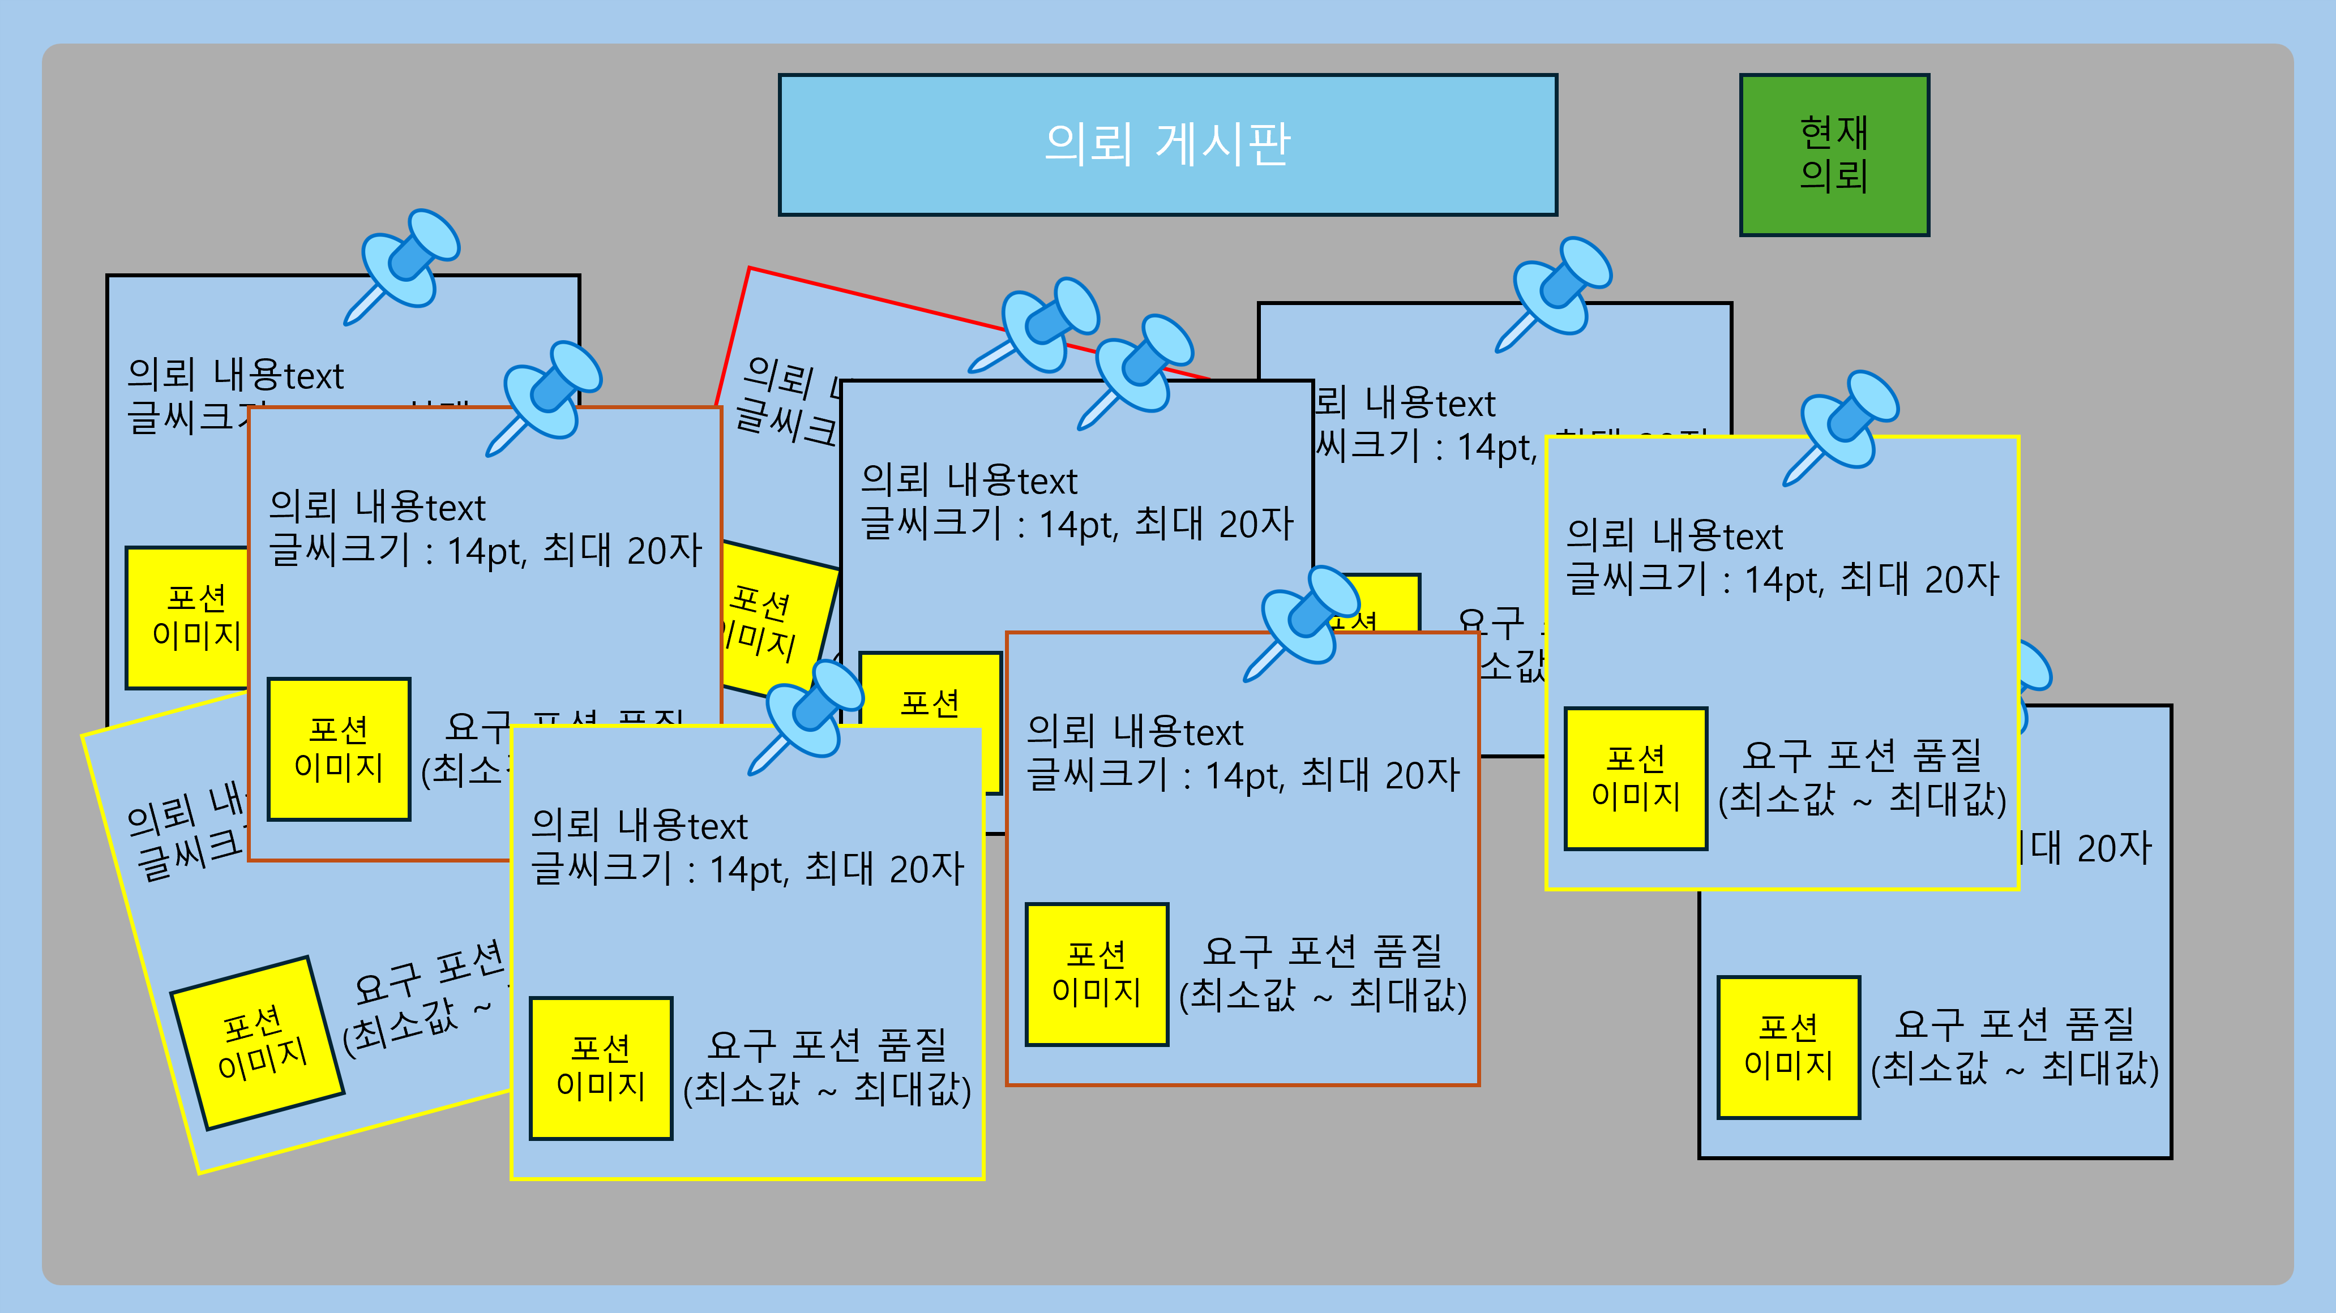
의뢰 게시판
플레이어는 의뢰게시판에 놓여진 의뢰들 중 5개를 골라 수주를 할 수 있다.

Slide 11

의뢰 게시판
버튼을 클릭하면 의뢰함 UI로 이동한다.
수락한 의뢰가 5개일 경우 해당 버튼이 하이라이트 된다.
[의뢰서]
의뢰에 대한 간단한 정보가 적혀 있는 종이이다.
의뢰서는 보드에 랜덤한 위치에 생성되어 있는다.
의뢰서의 테두리 색에 따라 난이도가 나뉜다.
색상 | 빨강 | 노랑 | 검정
난이도 | 어려움 | 중간 | 쉬움
[의뢰서 생성 규칙]
의뢰서는 총 3개의 층으로 이뤄져 있다.
각 층별로 5개의 의뢰서가 생성이 된다.
정해진 공간안에 랜덤하게 흩뿌려지며 생성된다.
같은 층의 의뢰서끼리는 겹쳐지지 않으며, 다른 층의 의뢰서와는 겹쳐질 수 있다.

Slide 12

의뢰 게시판
의뢰 UI 설명
의뢰지의 테두리 색에 따라 의뢰량이 나뉜다.
소량,일반, 대량, 특대량
의뢰의 내용 요약을 text로 표기
의뢰 내용text
글씨크기 : 14pt, 최대 20자
포션
이미지
요구 포션 용량
(최소값 ~ 최대값)
의뢰인이 요구하는 포션의 용량은
최소값과 최대값의 랜덤한 수치로 정해진다.

Slide 13
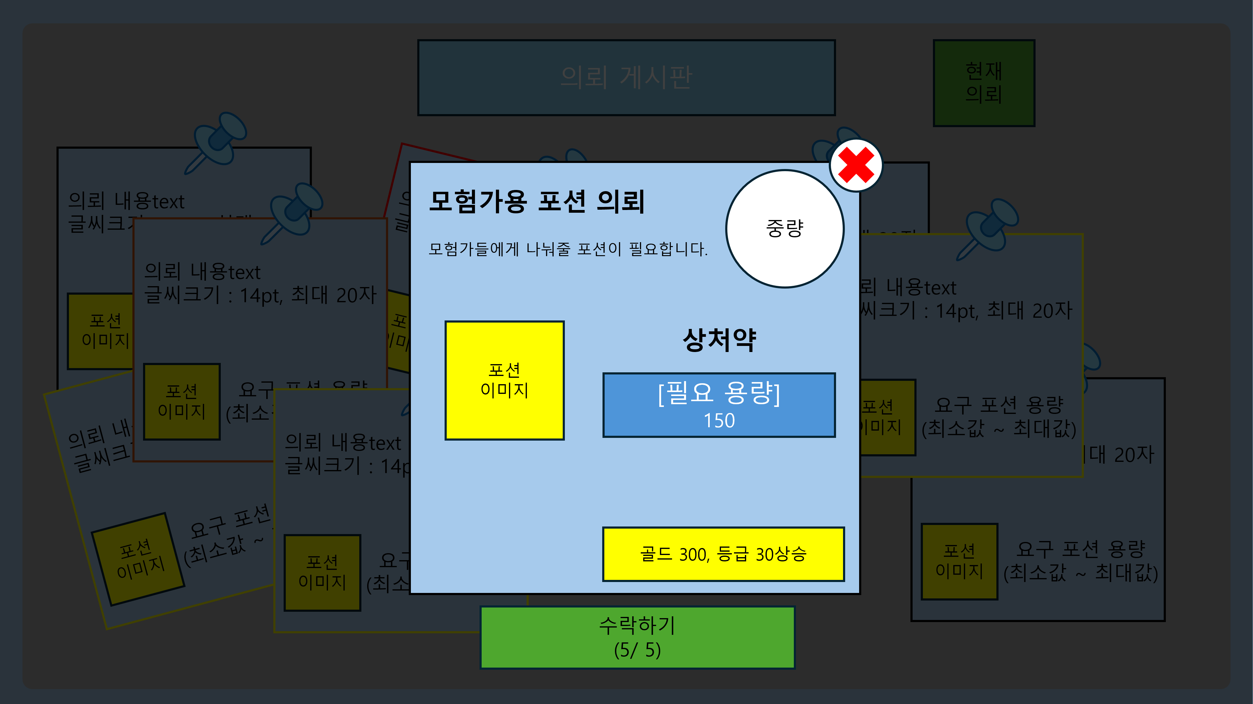
의뢰 게시판 – 상세 의뢰정보
의뢰서를 마우스로 클릭하면 나타나는 Ui이다.
의뢰의 상세정보를 나타낸다.
포션의 용량 크기를 나타내는 도장이다.
크기는 “소량 중량 대량”으로 나뉜다.
상세 정보 외의 화면은
불투명도 45%으로 가려진다.
해당 버튼을 통해 의뢰를 수락할 수 있다.
수락 시 의뢰함으로 이동하게 된다.
레시피가 없는 포션이거나 의뢰를 5개 수락하였다면 비활성화 된다.

Slide 14
포션 제조
랜덤하게 투입되는 재료의 용량을 잘 맞춰서 의뢰인이 원하는 용량의 포션을 제조하는 시스템 이다.

Slide 15
포션 제조

Slide 16
포션 제조 - 추가 설명
재료 디스펜서
포션 레시피
투입을 클릭하면 1 ~ 10사이의 수치로 들어가진다.
투입된 수치는 모든 수치가 투입되기 전까지는 나오지 않는다.
모든 수치가 투입되었을 경우 재화를 소모하여 충전할 수 있다.
이때는 상점에서 구매할 때보다 10%비싼 금액으로 구매한다.
10%계산시 소수점 수치는 올림 처리한다.
레시피에는 들어가는 재료와 비율이 표기된다.
투입을 할 때마다 투입된 수치가 해당 종이에 표기가 된다.
해당 표기를 보고 유저는 지금 어떤 수치가 투입됐는지 알 수 있다.

Slide 17
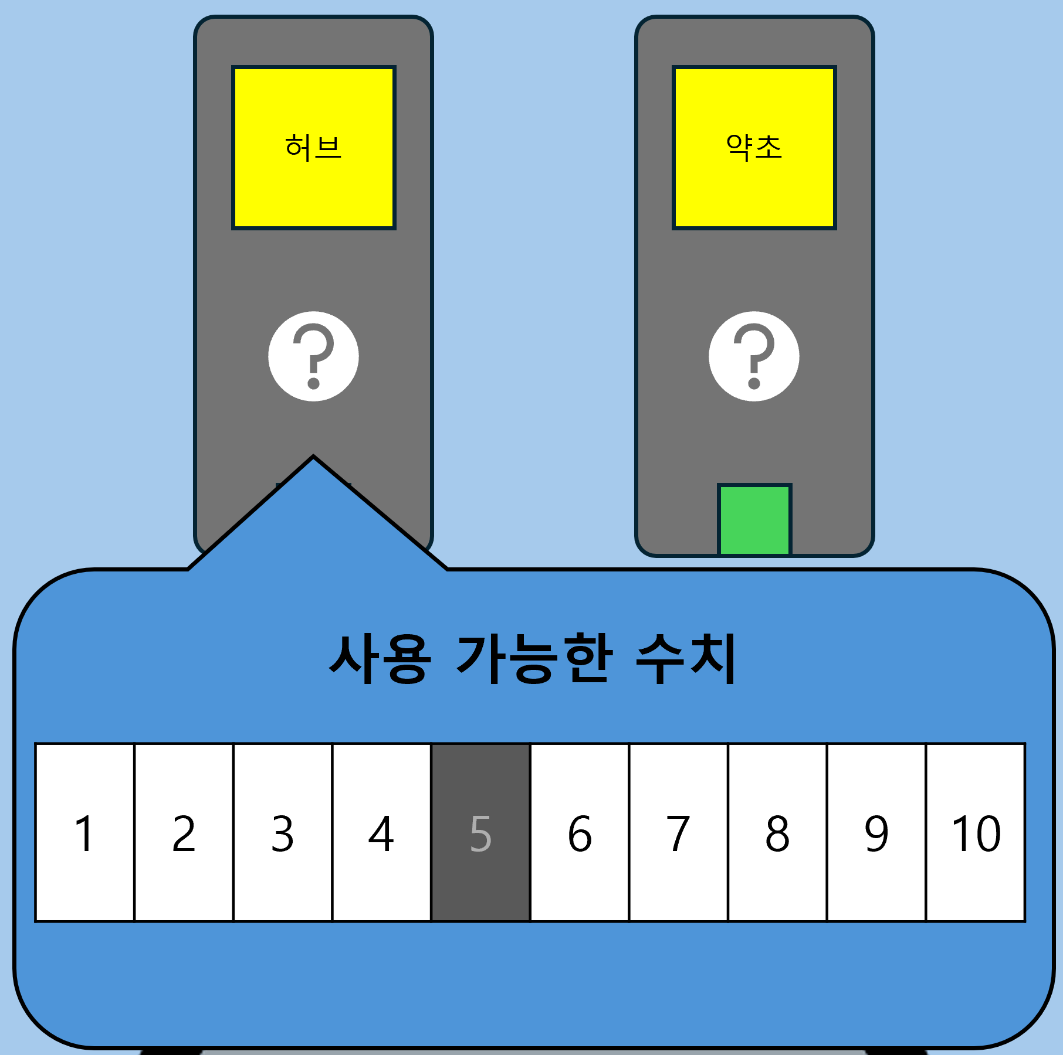
포션 제조 - 추가 설명
현재 수치 확인
도구함
“?”아이콘위로 마우스를 올리게 되면 확인할 수 있다.
현재 투입된 수치는 투명해지면서 회색으로 표기된다.
버튼에서 벗어나면 사라지는 형식을 가지고 있다.
플레이어가 사용할 수 있는 아이템을 수납하는 공간이다.
해당 공간에 있는 아이템들을 클릭하면 사용할 수 있다.

Slide 18
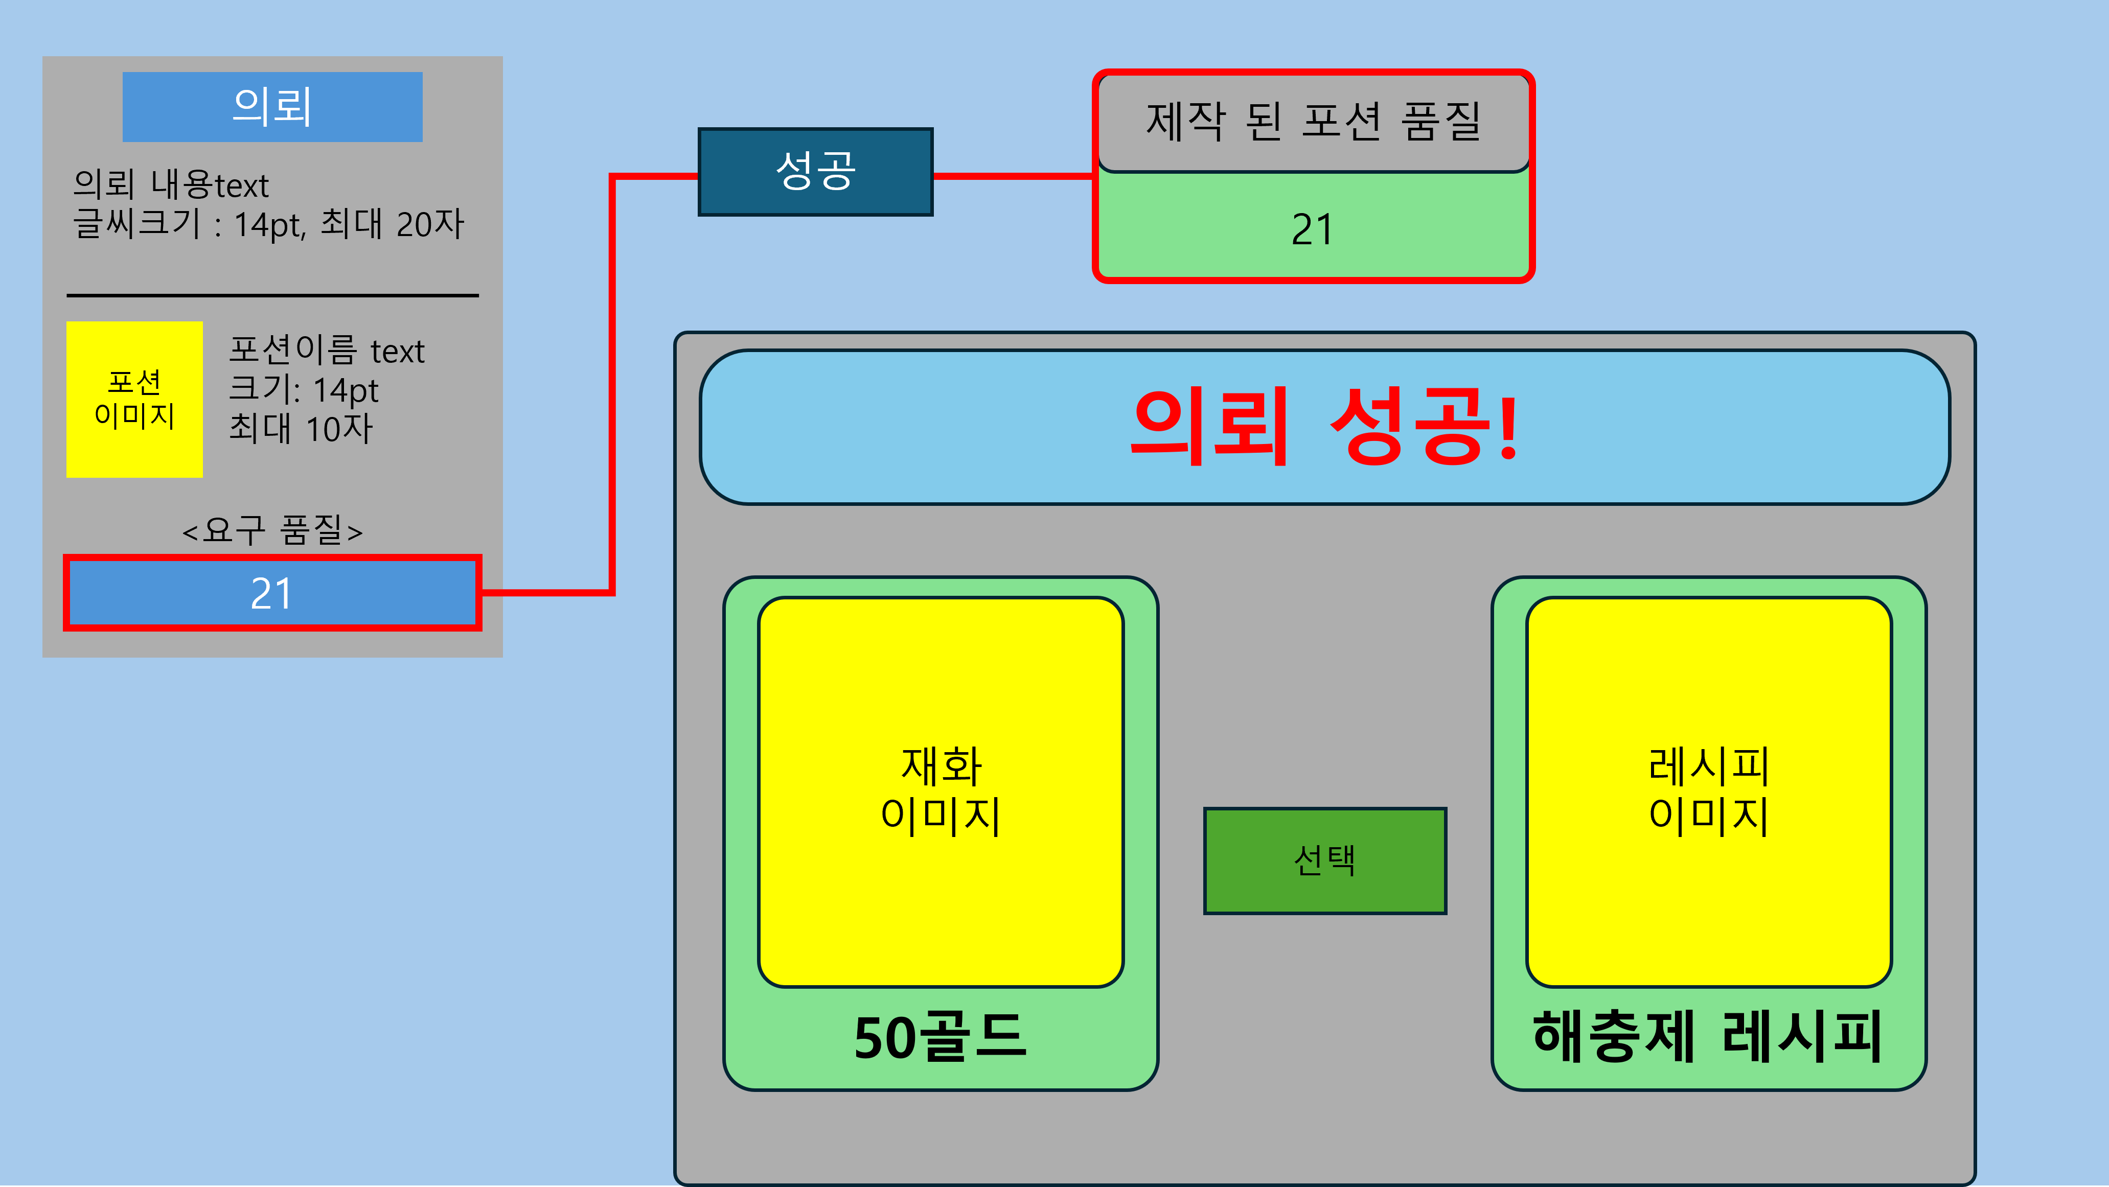
포션 제조 - 요구 용량 비교
요구 용량과 현재 제작된 용량을 비교한다.
요구 용량이상의 용량이라면 성공이 된다.
제조후 요구 용량의 수치가 표시된다.
플레이어는 두개의 보상중 하나를 클릭하고
선택번튼을 눌러 상점으로 넘어간다.

Slide 19
포션 제조 - 결과
의뢰 성공
의뢰 실패
보상으로 명성치를 획득할 수 있다.
해당 명성치의 사용처는 뒤의 등급 시스템 참고
재화 또는 레시피 중 하나를 선택해서 받을 수 있다.
레시피는 다음날부터 사용이 가능하다.
만약 최대 용량으로 의뢰 성공 시 보상이 상향 된다.
재화의 경우 10%상승되고 레시피는 1등급 올라간다.
보상을 받고 나서는 상점을 이용할 수 있다.
의뢰를 실패하게 되면 위약금을 지불해야 한다.
의뢰를 실패하는 경우는 2가지 있다.
1가지의 재료가 최대 용량을 넘어 갔을 경우
제조한 포션 용량이 요구 용량보다 낮을 경우
위약금은 보상금액의 10%이다.
지불하고 바로 다음 의뢰로 넘어가게 된다.

Slide 20
등급 시스템
연금술 등급
연금술 등급은 총 5개를 가지고 있다.
플레이어가 의뢰를 클리어하면서 누적된 명성으로 인해 등급이 상승하게 된다.
등급이 상승하면 할 수록 얻을 수 있는 레시피 등급과 재료가 증가 된다.
요구 명성치와 사용 가능 레시피 등급 및 효과는 아래와 같다.
등급 | 요구 명성치 | 레시피 등급 상한 | 등급 혜택
S | 1000 | 5 | 투입될 수치 표기
A | 500 | 5 | 재료, 소모품 10% 할인
B | 200 | 4 | 재료, 소모품 5%할인
C | 100 | 3 | 재료 5%할인
D | 0 | 2 | X

Slide 21
등급 시스템
포션 등급
포션 등급은 총 6가지를 가지고 있는다.
표션 등급을 책정하는 방식은 최소 용량에서 최대 용량의 수치를 %로 세분화한다.
등급 | 요구 용량 수치
S | 100%
A | 90%
B+ | 70%
B | 50%
C+ | 20%
C | 0%

Slide 22
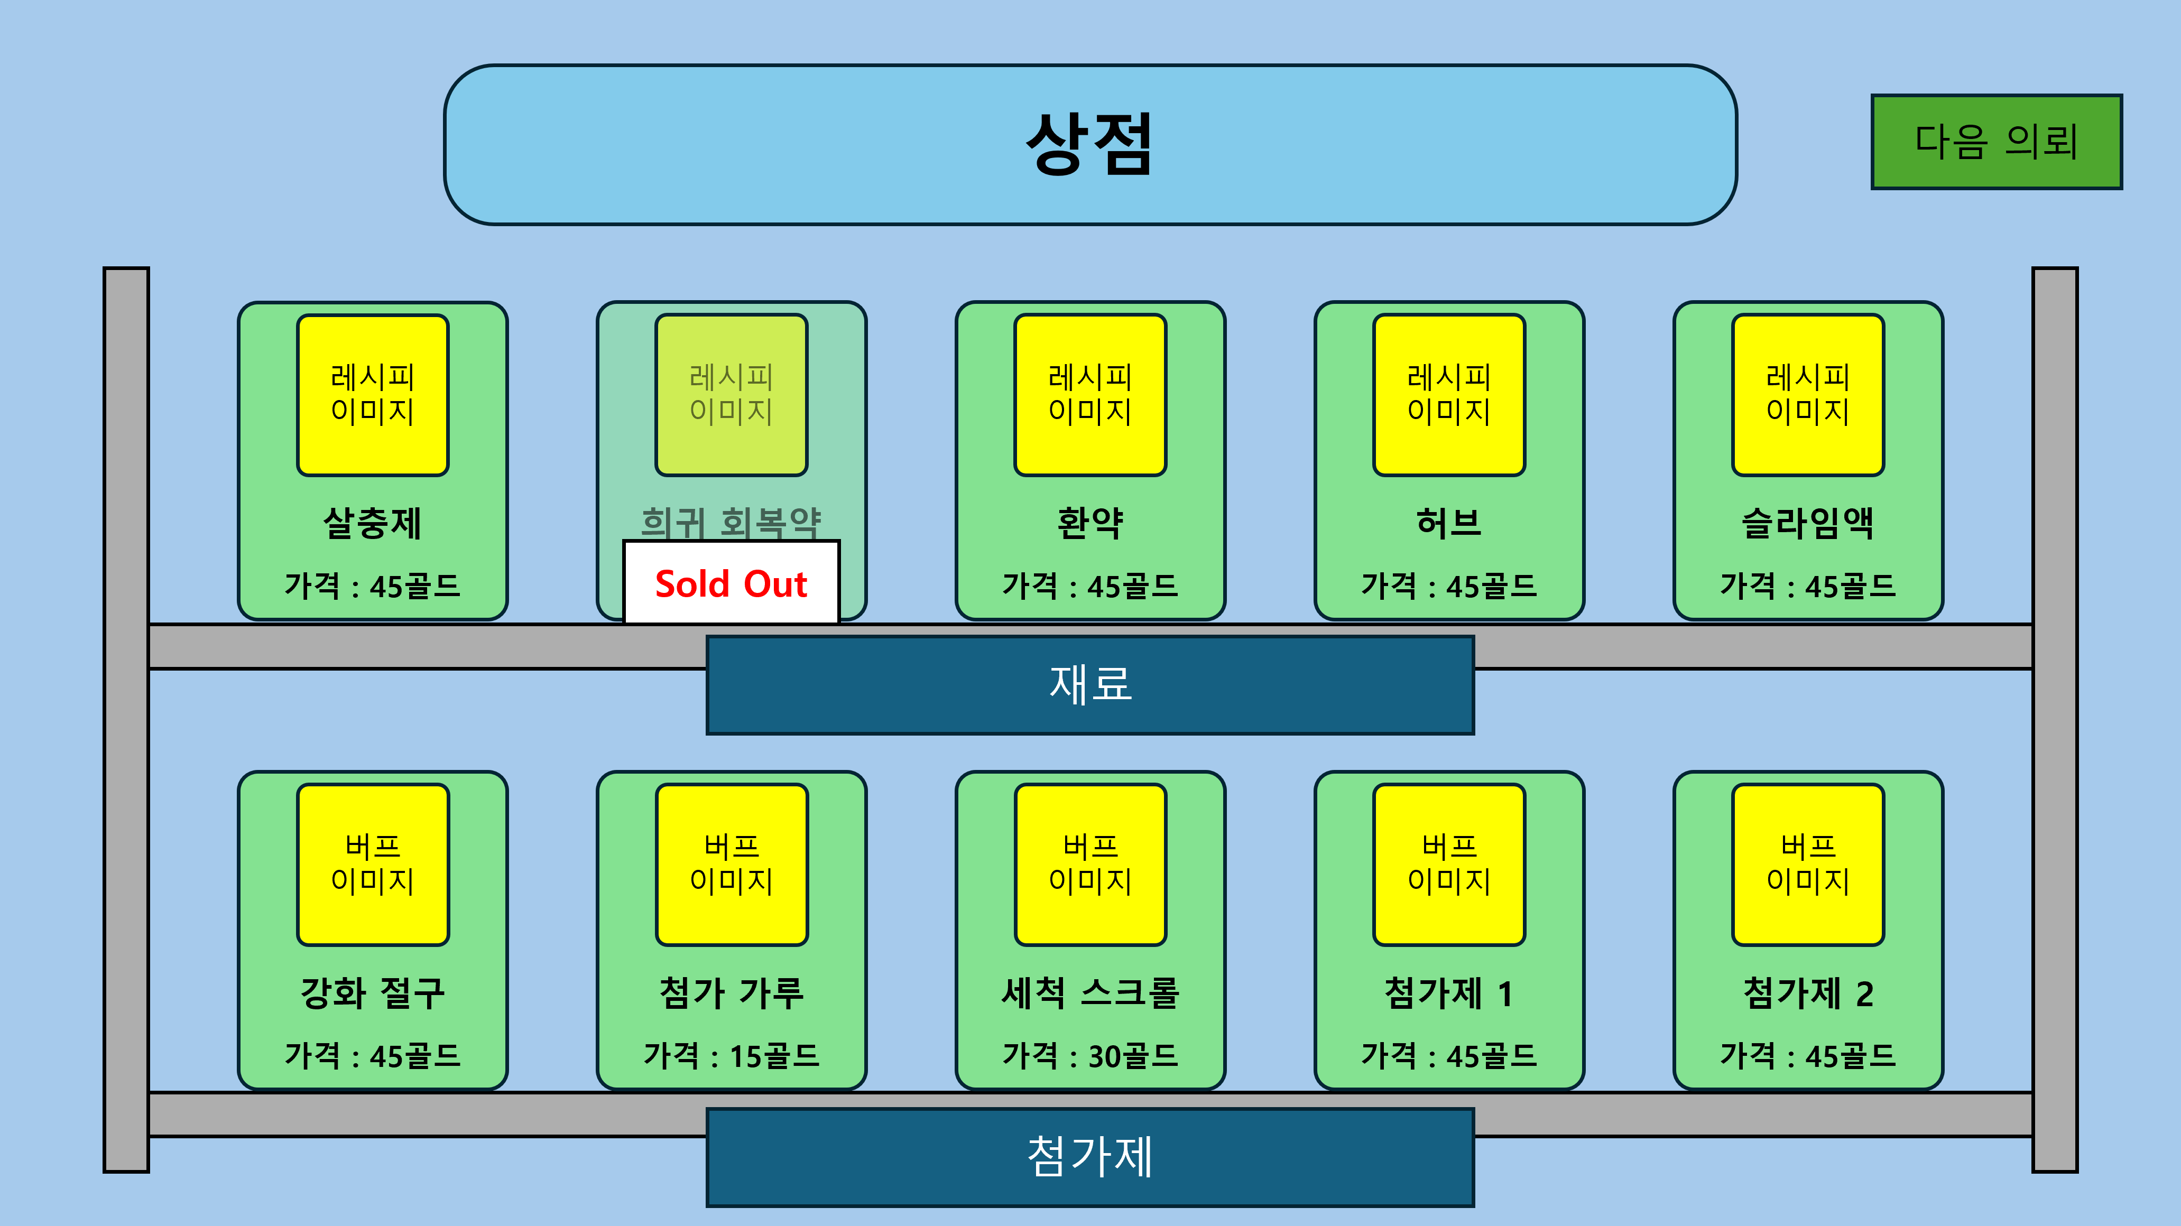
상점
플레이어는 재화를 이용해 의뢰를 수행하는데 필요한 아이템 혹은 버프를 구매하는 시스템

Slide 23
상점
마우스 클릭시 구매를 할 수 있다.
구매를 하고 나면 sold out으로 변경 된다.
만약 등급 부족으로 구매를 할 수 없을 경우 구매 불가라는 text로 표기된다.

Slide 24
정산
플레이어가 5개의 의뢰를 끝내고 목표치에 도달 했는지 확인 하는 시스템

Slide 25
레시피
플레이어가 의뢰에 필요한 포션을 만들기 위해서 필요한 요소이다.

Slide 26
레시피
재료 디스펜서에 표기될 재료들의 리스트를 표시한다.
표션을 만들때 재료가 들어가는 비율을 표시한다.
이때 최대 용량에 맞춰서 수치가 늘어난다.
현재 투입된 용량
투입가능 최대 용량

Slide 27
재료
포션을 만들기 위해 필요하는 요소로 상점에서 필요한만큼 구매를 해 놓아야 한다.

